Slide 1
Моделирование городского трафика и анализ точек интереса
Авторы идеи: Арсений Селякин, Артем Агафонов Ментор: Арсений Селякин Команда проекта: Евгений Шаров Артем Кугушев Алексей Сомов Антон Боговский

Slide 2

Текущие результаты по первой задаче
1
2
Алгоритм кластеризации геометок для каждого
пользователя
Конфигурация моделей
с помощью hydra
3
4
Визуализация кластерных точек и геолокационных отметок
Анализ отдельных кластеров и данных из OSM

Slide 3
Кластеризация
1
4
Для кластеризации был выбран алгоритм DBSCAN, он обладает целым рядом преимуществ для решения данной задачи.
Выделение шумовых точек
Есть реализация в PostgreSQL, Spark, python
2
Легко интерпретируемые гиперпараметры
3
Автоматическое определение количества кластеров

Slide 4
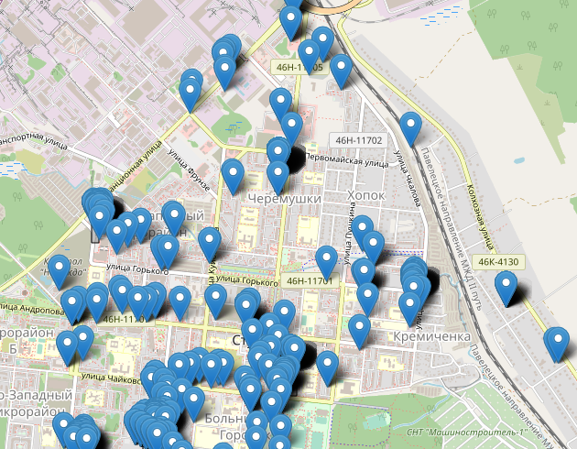
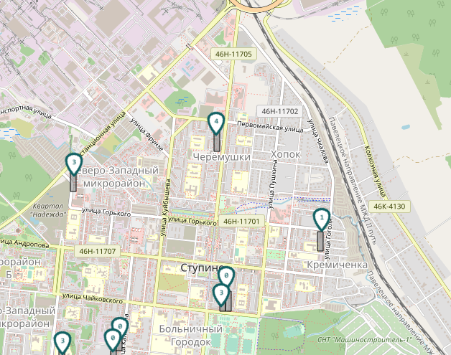
Демонстрация работы алгоритма
Алгоритм находит в среднем 2-3 кластера для каждого пользователя. Но он чувствителен к выбору гиперпараметров. Разные кластеры отдалены друг от друга, но встаёт вопрос, что именно считать кластером.

Slide 5
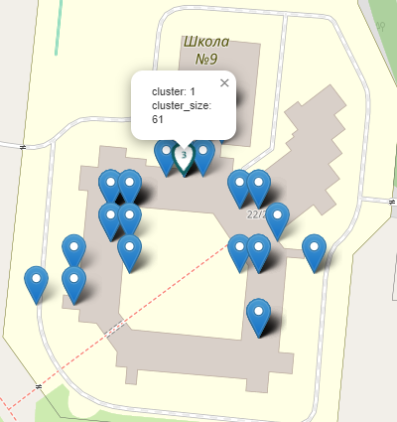
Примеры
Набор геометок семнадцатилетней девушки. Можно предположить, что она учится в этой школе и часто проводит там время. Но за месяц была получена 61 геометка с территории школы, все они были оставлены за три часа в четверг.

Slide 6
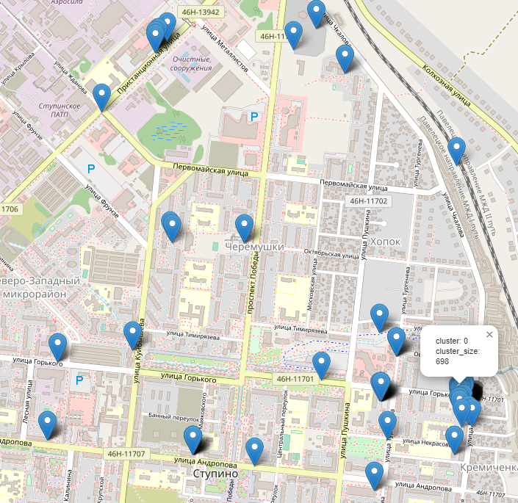
Примеры
Пример хороших данных. Кластерная точка в жилом доме, шумовые точки образуют микрокластеры (по 11 точек в каждом по сравнению с 698 в кластере). Метки получаются в течение нескольких часов в будни и выходные почти каждый день. Скорее всего, здесь человек живёт.

Slide 7
Ближайшие задачи
1
2
3
Построение временных рядов для пользователей и кластеров, выделение аномалий.
Анализ OSM и открытых источников, создание базы данных
Дальнейшая разработка визуализации

Slide 8

Вторая задача

Slide 9
Текущие результаты по второй задаче
1
2
Реализованы подключения по API к Santinelhub и OSM
Выгрузка из OSM всех зелёных полигонов для заданного региона + преобразование в geopandas
3
Выгрузка лучшего снимка из Santinelhub для заданного региона и периода времени + постпроцессинг изображения

Slide 10
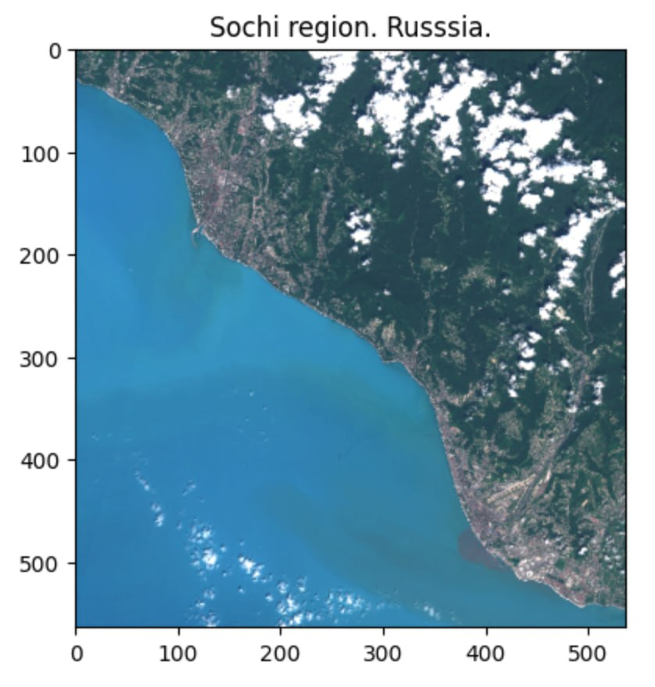
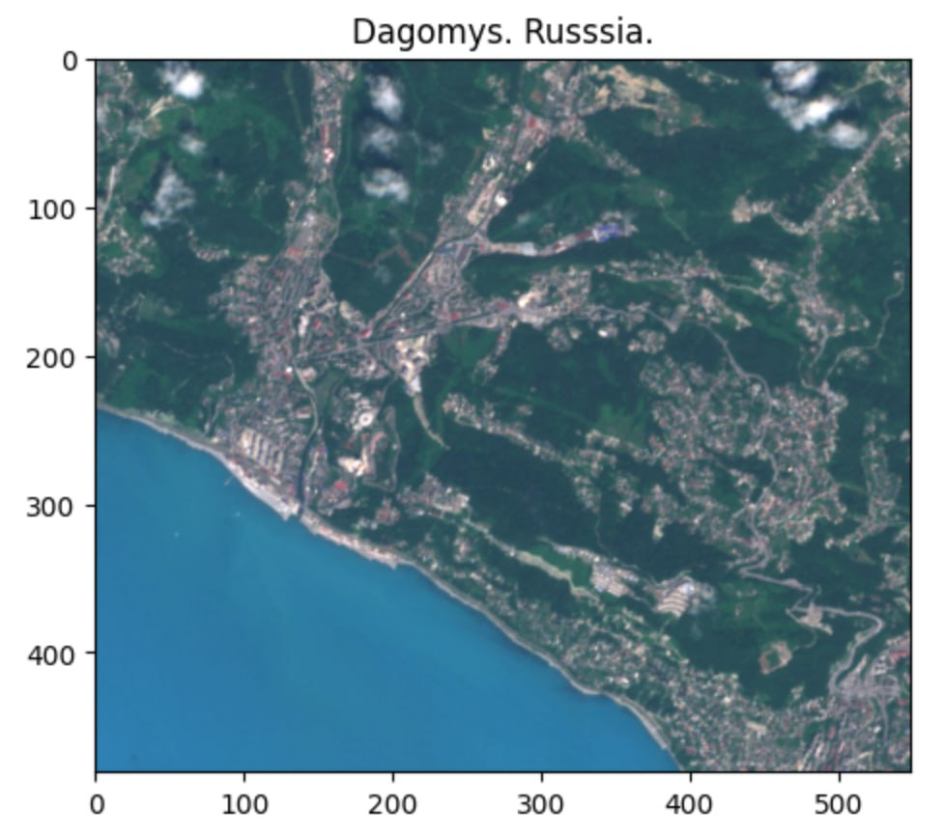
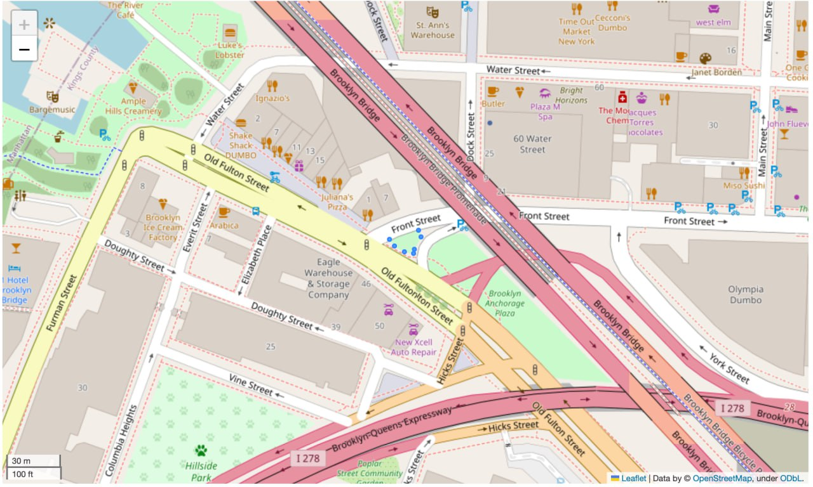
Анализ источников данных
Снимки со спутников получается выгружать в разрешении 10м на пиксель, без облаков и при лучшей освещенности для заданного периода времени.
Зелёные зоны могут располагаться вокруг инфраструктурных объектов. В частности, около магистралей.

Slide 11
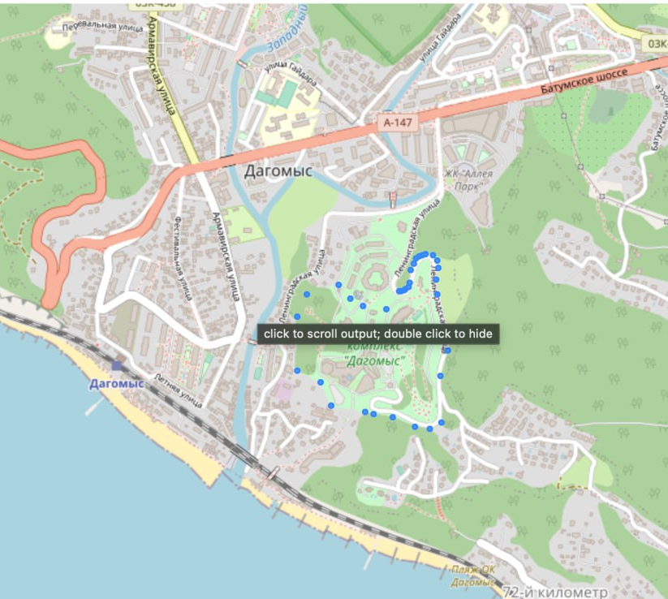
Пример
Через Overpass API выгружаем полигоны с тегами
'landuse'='grass’
'natural'='wood’
'leisure'='park’
'landuse'='forest'

